Slide 1
Сети ЭВМ. Сетевое взаимодействие
Горячев Александр Вадимович
Доцент каф. САПР
avgoriachev@etu.ru

Slide 2
Три условия возникновения сетевого взаимодействия
Наличие потребности с обеих сторон
Наличие канала передачи информации
Наличие общих правил взаимодействия

Slide 3
Модели сетевого взаимодействия (потребность: кто-зачем)
Одноранговая сеть (Peer to Peer)
Клиент – сервер
Клиент потребляет
Сервер предоставляет сетевые услуги – сервисы
Информирование обо услугах – advertising
Службы сетевых каталогов
Клиент – сеть
Клиент потребляет
Сеть предоставляет сетевые услуги - сервисы

Slide 4


Типы сетевого взаимодействия
Одноадресное (Unicast)
Широковещательное (Broadcast)
Многоадресное (Multicast)

Slide 5
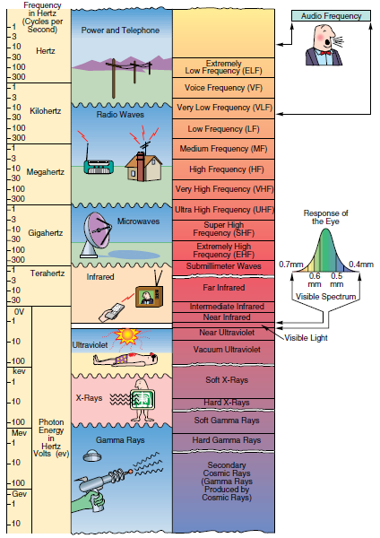
Каналы передачи информации (путь)

Slide 6
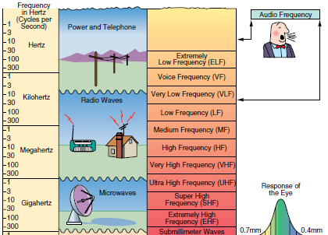
Каналы передачи информации

Slide 7
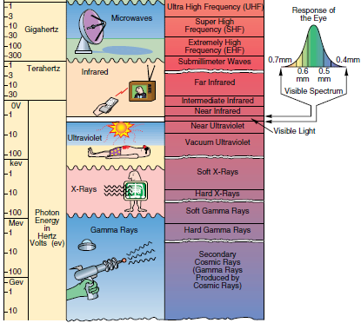
Каналы передачи информации

Slide 8
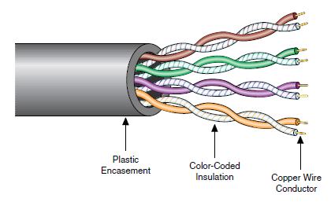
Витая пара (медь)

Slide 9
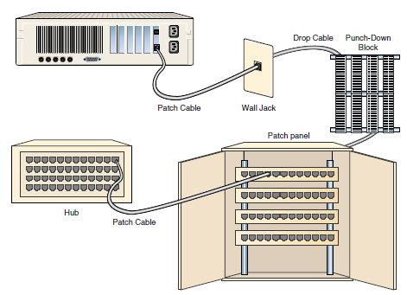
Инфраструктура для витой пары

Slide 10
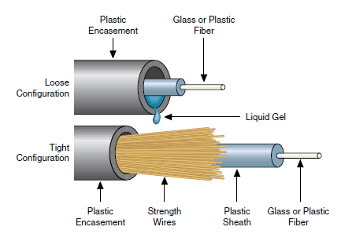
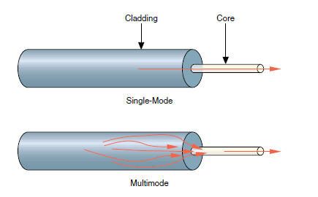
Оптический кабель (стекло)

Slide 11
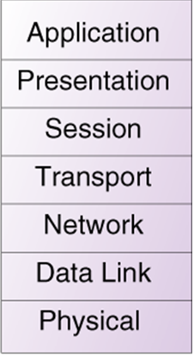
Модель взаимодействия открытых систем OSI

Slide 12
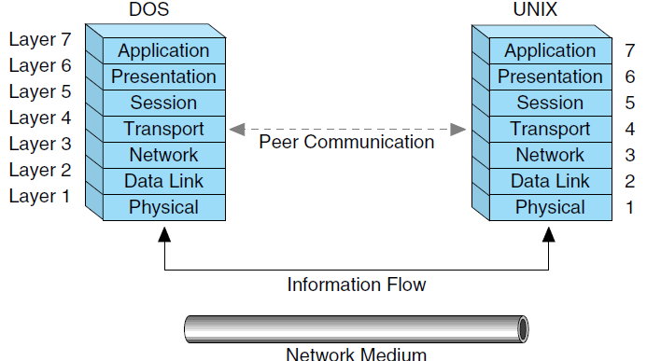
Поток информации

Slide 13
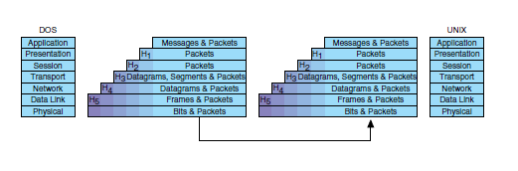
Структуры данных (протоколы)

Slide 14
Структура пакета
Адрес получателя
Адрес отправителя
Служебная информация
Тело пакета
Хвостовик
МАС
заголовок
IP
TCP

Slide 15
Адресное пространство IPv4
Network ID
Host ID
Class A (/8) Large Network
0
w
x
y
z
Network ID
Host ID
Class B (/16) Medium Network
1 0
w
x
y
z
Class C (/24) Small Network
Network ID
Host ID
1 1 0
w
x
y
z
Class D Multicast
1 1 1 0
Class E Experimental
1 1 1 1

Slide 16


Адреса узлов и сетей
192.168.1.0
192.168.1.34
192.168.1.255

Slide 17
Особые адреса
0.0.0.0
127.0.0.0
169.254.0.0
Приватные диапазоны сетей
10.0.0.0
172.16.0.0-172.31.0.0/16
192.168.0.0-192.168.255.0/24

Slide 18
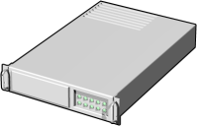
172.16.24.27
172.16.16.7
Subnet 2 172.16.24.0
Main Network 172.16.16.0
Router
172.16.20.12
Router
Subnet 1 172.16.20.0
172.16.16.31

Slide 19

Топология сетей IPv4
172.16.16.0/22
172.16.17.1
172.16.17.0/24
172.16.16.1/20
172.16.20.0/22
172.16.17.254
172.16.24.0/22
172.16.18.0/24
172.16.28.0/22

Slide 20
Механизм подсетей
Адреса класса B с подсетями
Количество подсетей
32
2
8
256
128
64
16
4
0
256
Network ID
Subnet ID
Host ID
1
0
Количество узлов в подсети
16,382
32,766
4,094
2,046
1,022
8,190
510
254
65,534
254

Slide 21


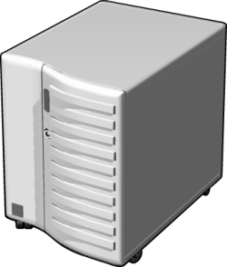

Разрешение имен
Local Host Name
1
9
Lmhosts File
DNS Resolver Cache
Broadcast
2
8
3
Hosts file
7
WINS Server
4
DNS Server
6
NetBIOS Name Cache
5
LLMNR
Notes:
Key message: Name resolution is an essential part of computer networking because it is easier for users to remember names than abstract numbers, such as an IPv4 address.
Discussion prompt: Ask students if they are familiar with NetBIOS naming. Demonstration: Display the host and NetBIOS names of the virtual machine. Additional information: Ensure that students understand that NetBIOS and Windows Internet Naming Service (WINS) are legacy components.
Ensure that students are familiar with the different types of name.
Host Name
A host name is a user-friendly name that is associated with a host’s IP address and identifies it as a TCP/IP host. A host name can be no more than 255 characters in length and contains alphanumeric characters, periods, and hyphens.
A host name is an alias or a fully qualified domain name (FQDN).
An alias is a single name associated with an IP address.
The host name combines an alias with a domain name to create the FQDN.
The elements of the name include periods as separators. Applications use the structured FQDN on the Internet.
An example of an FQDN is payroll.contoso.com.
NetBIOS Name
Applications use the 16-character NetBIOS name to identify a NetBIOS resource on a network. A NetBIOS name represents a single computer or a group of computers. NetBIOS uses the first 15 characters for a specific computer’s name and the final sixteenth character to identify a resource or service on that computer. An example of a NetBIOS name is NYC-SVR2[20h].
Windows supports a number of different methods for resolving computer names, such as DNS, WINS, and the host name resolution process.
Name Resolution
When discussing the name resolution process, show the students how names are resolved. Start by writing down the various methods, and then demonstrate each method by using the virtual machine environment. Include insertion of entries into HOSTS and using tools such as NSLOOKUP. It is important that students know in which order name resolution methods are attempted.

